Slide 1
第一章 质点运动学小结

Slide 2
1. 描述质点运动的物理量
(1) 位矢：从坐标原点引向质点所在位置的有向线段。
在直角坐标系中
(2) 运动方程
在直角坐标系中
直角坐标系中分量表示
在自然坐标中
轨迹方程

Slide 3
(3)位移：由质点的初始位置指向末位置的矢量。
在直角坐标系中
(4)路程：物体运动时沿轨迹实际通过的路径长度称为路程，用s 表示.
但
注意: 一般
在△t →0时，
但仍是

Slide 4
(5)速度：质点位矢对时间的一阶导数称为速度
在直角坐标系中
在自然坐标中
速度的大小称为速率，速率是标量
平均速度
在一般情况下
平均速率

Slide 5
(6) 加速度: 质点运动速度对时间的一阶导数或位移对时间的二阶导数
在直角坐标系中
在自然坐标中

Slide 6
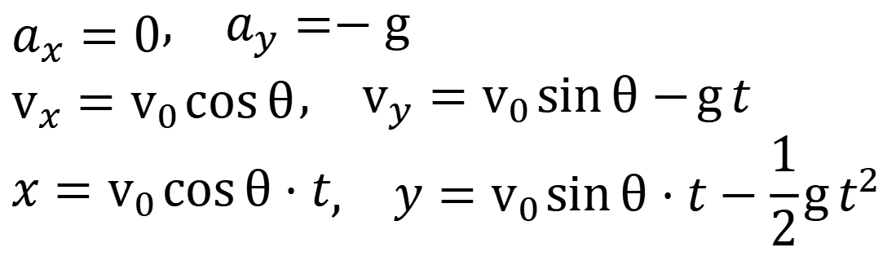
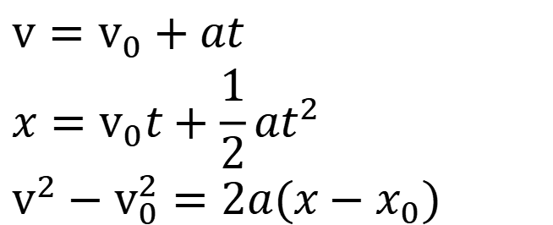
2. 常见的几种运动形式
(1)匀变速直线（圆周）运动：
$$v=v_{0}+at \\ x=v_{0}t+\frac{1}{2}at^{2} \\ v^{2}−v_{0}^{2}=2a(x−x_{0})$$
(2)抛体运动：
$$a_{x}=0\begin{matrix}, & a_{y}=−g\end{matrix} \\ v_{x}=v_{0}\cos{θ}\begin{matrix}, & v_{y}=v_{0}\sin{θ}−g{t}\end{matrix} \\ x=v_{0}\cos{θ}⋅t\begin{matrix}, & y=v_{0}\sin{θ}⋅t−\frac{1}{2}g{t^{2}}\end{matrix}$$

Slide 7
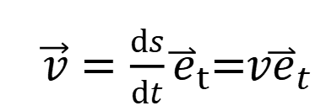
(3) 圆周运动的角量和线量描述：
角位置：
角位移：
角速度：
角加速度:
在自然坐标系中：
伽$\vec{v}=\frac{ds}{dt}{\overset{⃑}{e}}_{t}$=$v{\overset{⃑}{e}}_{t}$
路程：
速度：
加速度：
法向加速度：
（指向圆心）
切向加速度：
（沿切线方向）

Slide 8
3. 相对运动和伽利略变换
绝对速度
相对速度
牵连速度
绝对速度
相对速度
牵连速度
伽利略速度变换式:

Slide 9

运动学的两类基本问题（重点掌握）
（1）已知：质点运动学方 。
求： 及轨迹方程等。
解法：求导
$\overset{⃑}{v} ,\overset{⃑}{a} ,Δ\overset{⃑}{r},ω,$α
（2）已知： 及初始条件。
求 :
解法：积分
矢量积分要投影后做

